Slide 1

Цели, задачи и основы
JavaScript
www.courses.dp.ua

Slide 2
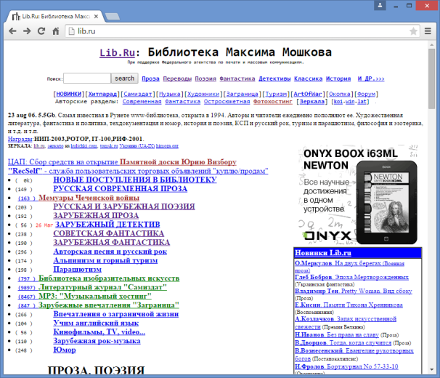
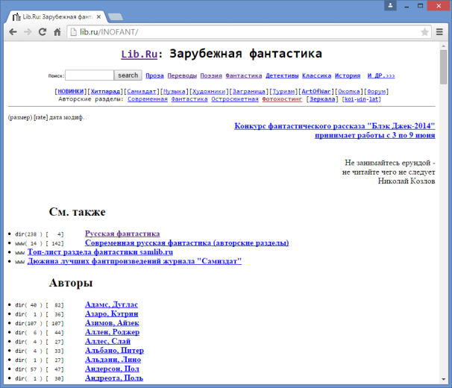
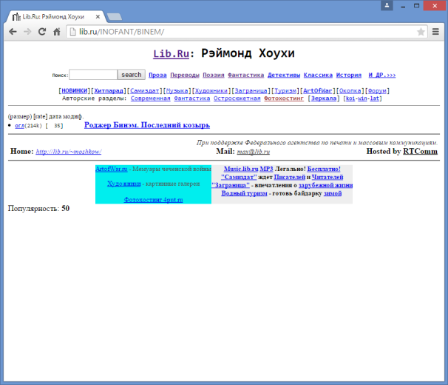
HTML статичен
Что неудивительно,
ведь HTML (и CSS) не является языком программирования.
После того как страница загрузиться в браузер она остаётся неизменной, информация на ней не изменяется. Чтобы получить другую информацию, нужно загрузить другую страницу. Однако пользователи (поработав с настольным программным обеспечением) привыкли к какой-никакой но интерактивности.
2

Slide 3
HTML/CSS – декларативные языки
Декларативные языки при помощи директив позволяют указать какой результат мы хотим получить, но не путь его достижения (путь его достижения определяет компьютер). Побочный эффект: всё что не предусмотрено имеющимися директивами – реализовать не получится.
3

Slide 4
JavaScript (ECMAScript)
Цель внедрения JavaScript в браузеры – повышение интерактивности.
Всё что изменяется на странице без перезагрузки страницы это JavaScript*.
* В CSS3 появилась возможность создавать анимацию без применения JS.
4

Slide 5
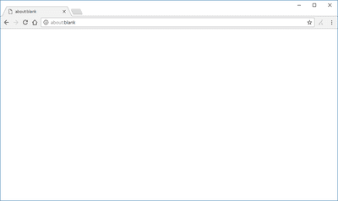
Задачи JavaScript?
Изменение содержимого страницы (в первую очередь данных)
Donec auctor ipsum elit, sed suscipit turpis molestie sagittis. Ut a sagittis orci. Suspendisse luctus nisl ut posuere congue. Nam rutrum vitae orci eget iaculis. Praesent quam massa, volutpat in ante id, posuere tincidunt neque. Morbi in arcu sagittis, eleifend libero eu, sollicitudin urna. Vestibulum non erat erat.
А за содержимое страницы отвечает разметка…
Donec auctor ipsum elit, sed suscipit turpis molestie sagittis. Ut a sagittis orci. Suspendisse luctus nisl ut posuere congue.
Donec auctor ipsum elit, sed suscipit turpis molestie sagittis. Ut a sagittis orci. Suspendisse luctus nisl ut posuere congue.
Donec auctor ipsum elit, sed suscipit turpis molestie sagittis. Ut a sagittis orci. Suspendisse luctus nisl ut posuere congue.
5

Slide 6
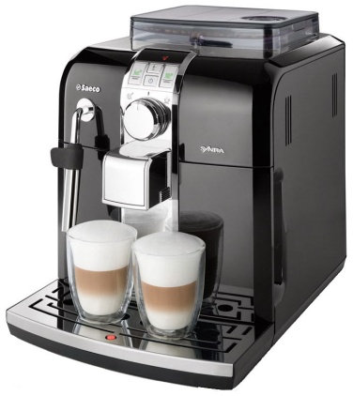
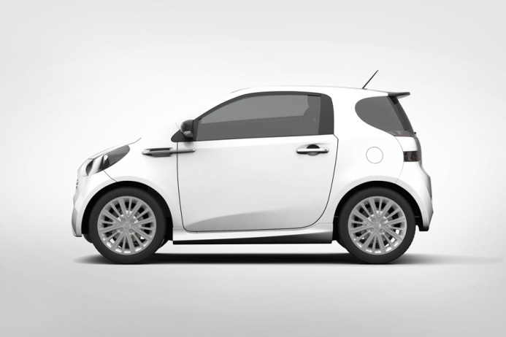
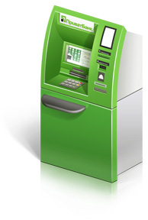
Задачи JavaScript?
Что общего у этих предметов?
6

Slide 7
Задачи JavaScript
1. Манипуляция элементами (тегами) HTML-страницы
(когда страница уже в браузере посетителя);
А если конкретнее, то: изменять разметку документа. Ведь браузер «нарисует» только то что описано в разметке.
2. Делать что-то в ответ на действия пользователя
(реагировать на действия пользователя).
7

Slide 8
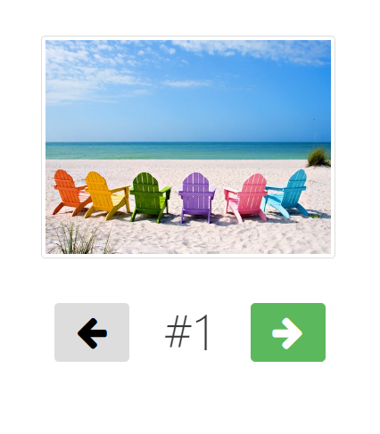
«Листалка» фотографий
Или делать по отдельной странице под каждую фотографию, или…
http://files.courses.dp.ua/web/07/ex06.html
Задача JavaScript – изменять разметку страницы, ссылка на изображение в теге <img> тоже относиться к разметке страницы.
8

Slide 9
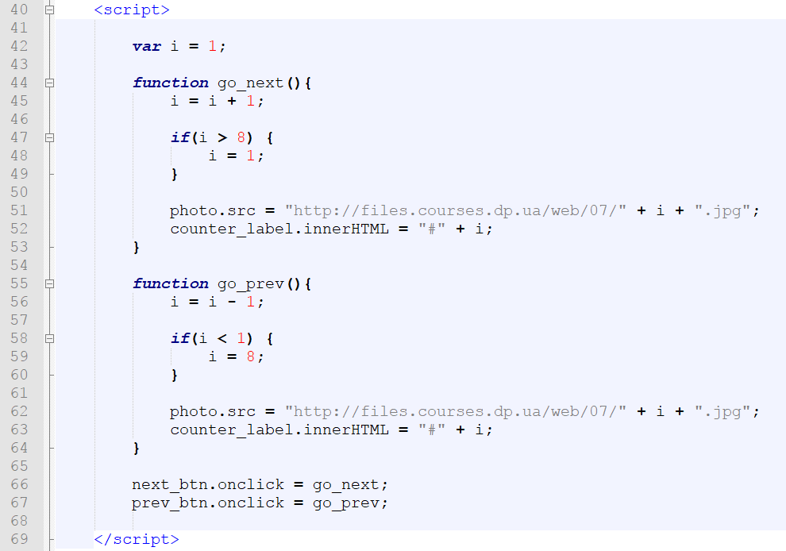

«Листалка» фотографий
Разместим этот код перед закрывающимся тегом </body>
9

Slide 10
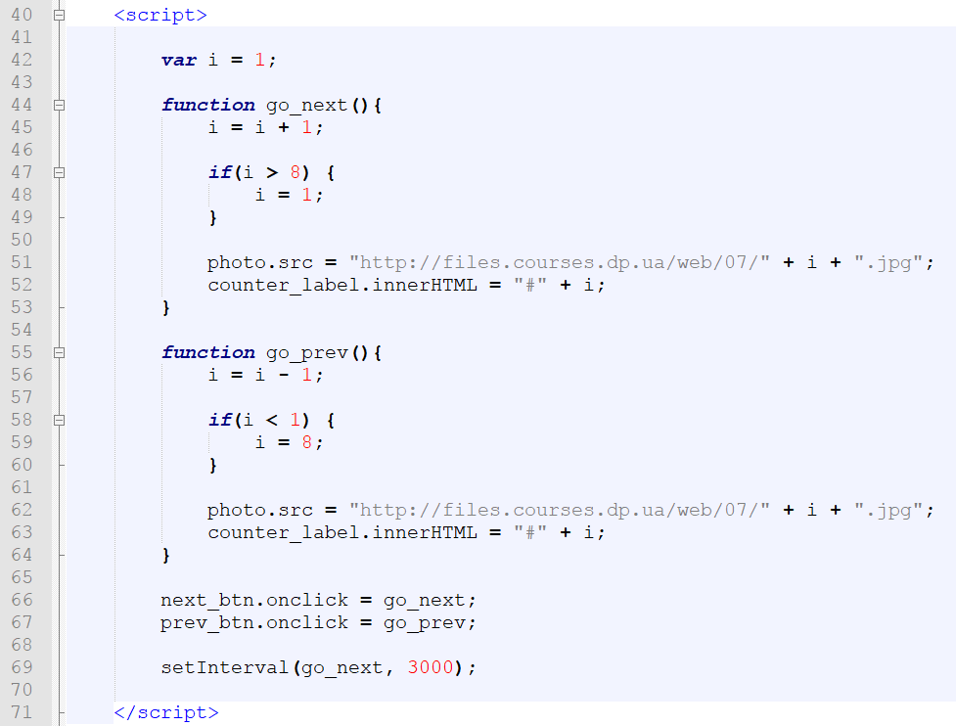
«Листалка» фотографий (автоматическая)
Задача JavaScript – изменять разметку страницы. Делать это можно не только в ответ на действия пользователей но и по таймеру.
10

Slide 11
Применение JavaScript
Задачу JavaScript можно свести к указанию браузеру: «Когда пользователь нажмёт туда, сделай то».
Первая опора JavaScript – события, механизм который позволяет связывать блоки кода (которые имеют имя и называемыми функциями), с каким либо происшествием.
Вторая опора JavaScript – возможность вносит изменения в разметку документа, а именно: добавлять теги, удалять теги, перемещать местами тега, изменять стилевые свойства тега, его атрибуты и содержимое.
11

Slide 12
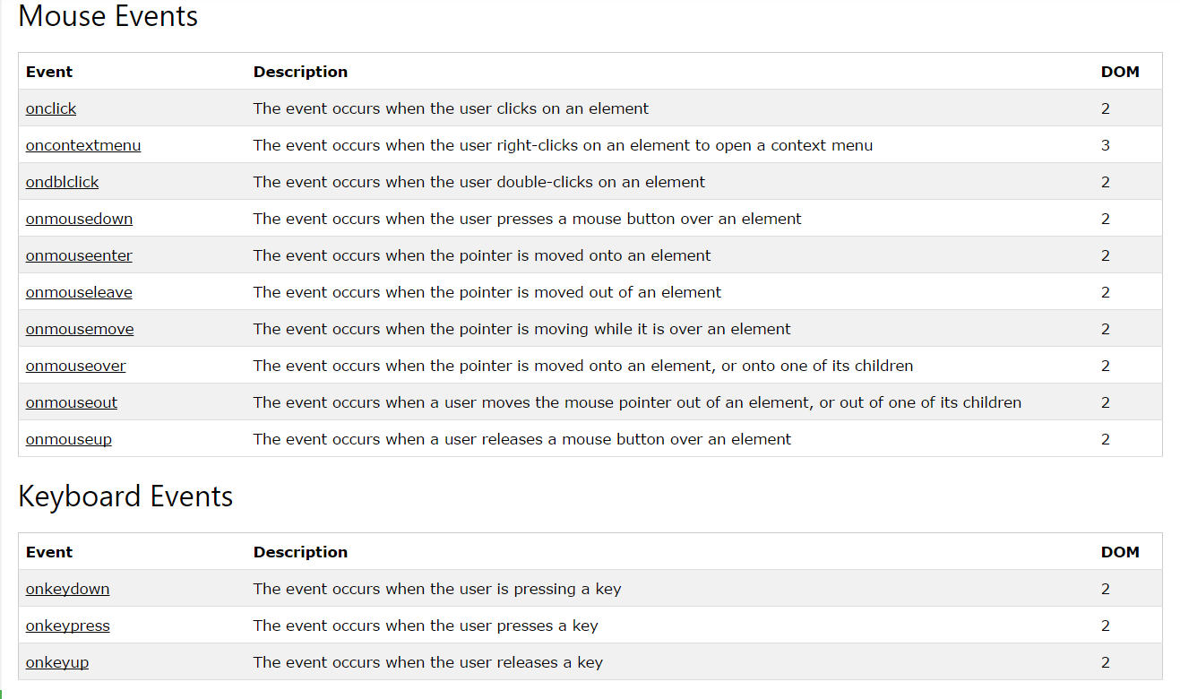
События на странице (Events)
http://www.w3schools.com/jsref/dom_obj_event.asp
12

Slide 13
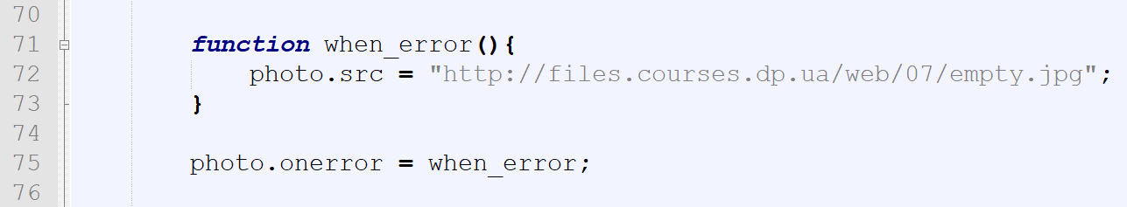
«Листалка» фотографий (с обработкой ошибок)
Даже ошибка это своего рода событие, на которое можно прореагировать.
13

Slide 14
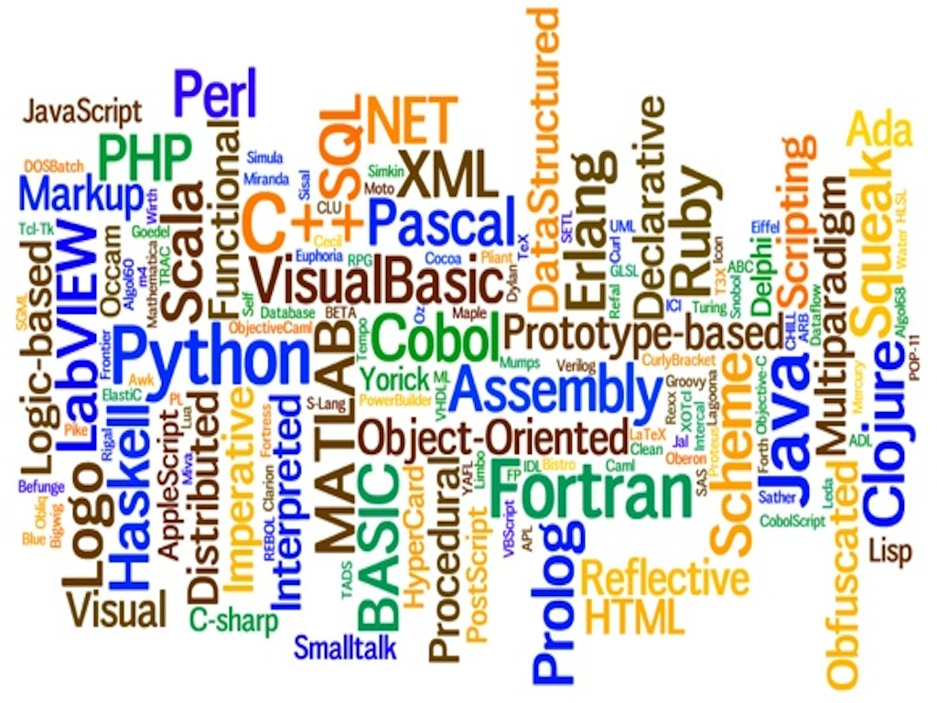
JavaScript – язык программирования
1. Компьютеры не понимают русский язык (пока), они понимают языки программирования;
2. Чтобы компьютер (и браузер как его часть) что-то сделал нужно ему сказать что нужно делать (описать последовательность действий) на языке программирования;
3. Как правило, задача любой программы заключается в манипулировании информацией (данными), например: текстом и картинками;
4. JavaScript тоже занимается манипуляцией данными (тегами и их содержимым). При помощи JS мы можем манипулировать HTML-документом: изменять теги, добавлять и удалять их.
14

Slide 15






JavaScript – язык программирования
+
+
JavaScript предназначен, чтобы уговорить компьютер что-то сделать на стороне пользователя (на вашем компьютере, в вашем браузере), в отличии от других языков которые работают на стороне сервера.
15

Slide 16
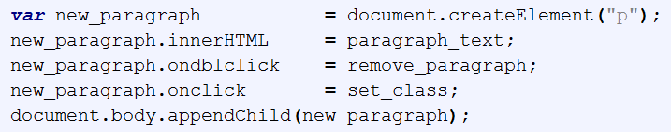
JavaScript – императивный язык
Императивный язык состоит из инструкций, с помощью которых можно описать путь достижения результата.
1. Интерпретируемый.
2. Чувствительный к регистру.
GETELEMENTBYID(); GetElementById();
getElementById(); getelementbyid();
16

Slide 17
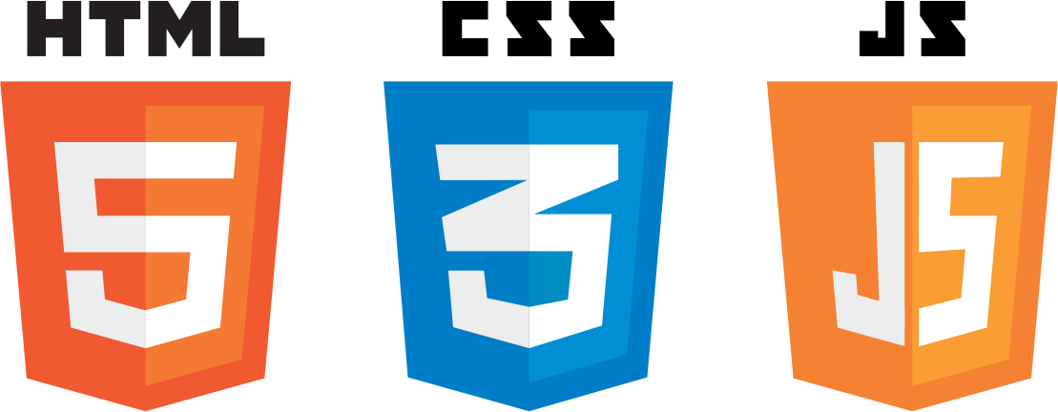
Тройка технологий - безальтернативна
Технологии front-end (технологии в браузере)
Структурирует информацию. Контейнер для данных (теги).
Оформление внешнего вида «контейнеров» с данными.
Манипуляции с «контейнерами», изменения стилевых свойств.
17

Slide 18
Основы программирования на базе JavaScript

Slide 19
JavaScript как язык программирования
его концепции
Переменные / Типы / Операции
Ветвления (условные операторы)
Циклы / Массивы (структуры данных)
Функции
Объекты
19

Slide 20
Алгоритм

Slide 21
Алгоритмы
Задача: Написать скрипт, который рассчитает сколько гривен в день приносит депозит размещенный на полтора года под 22% годовых?
Проблемы:
Дан недостаточный объём данных или часть данных задана неявно, нужно уточнять;
Часть данных избыточна (но отвлекает);
Есть сторонние факторы, не известные заранее, влияющие на результат.
21

Slide 22
Алгоритмы
Задача: Написать скрипт, который рассчитает сколько гривен в день приносит депозит размещенный на полтора года под 22% годовых?
Алгоритм:
1. Уточняем сумму депозита.
2. Рассчитываем сколько будет дохода за целый год:
Доход = Cумма*(22%/100);
3. Считаем доход за 1 день:
Доход_день = Доход / Количество_дней_в_году;
4. Расчитываем налоги:
Сумма_налога = Доход_день*((18% + 1,5%)/100);
5. Учитываем налог:
Доход_день_после_налога = Доход_день – Сумма налога;
6. Выводим результаты.
22

Slide 23
Домашнее задание

Slide 24
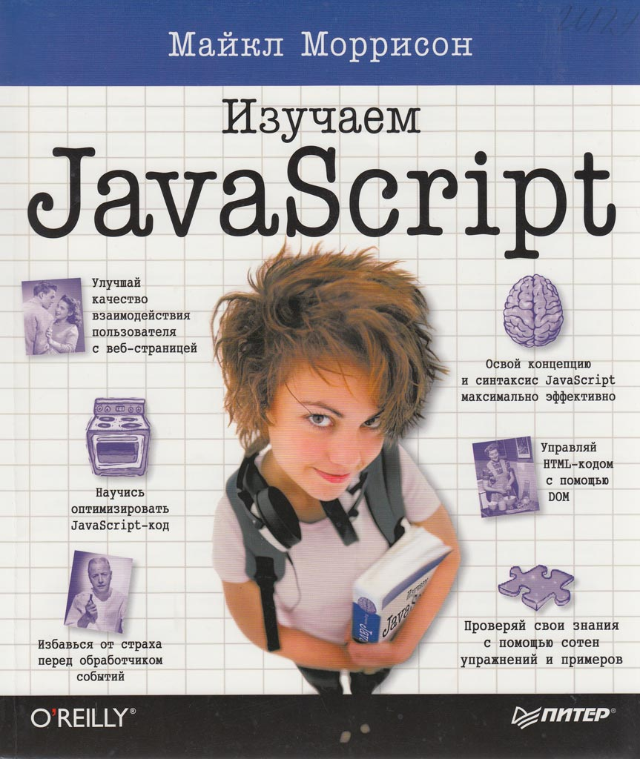
Майкл Моррисон «Изучаем JavaScript»
24

Slide 25
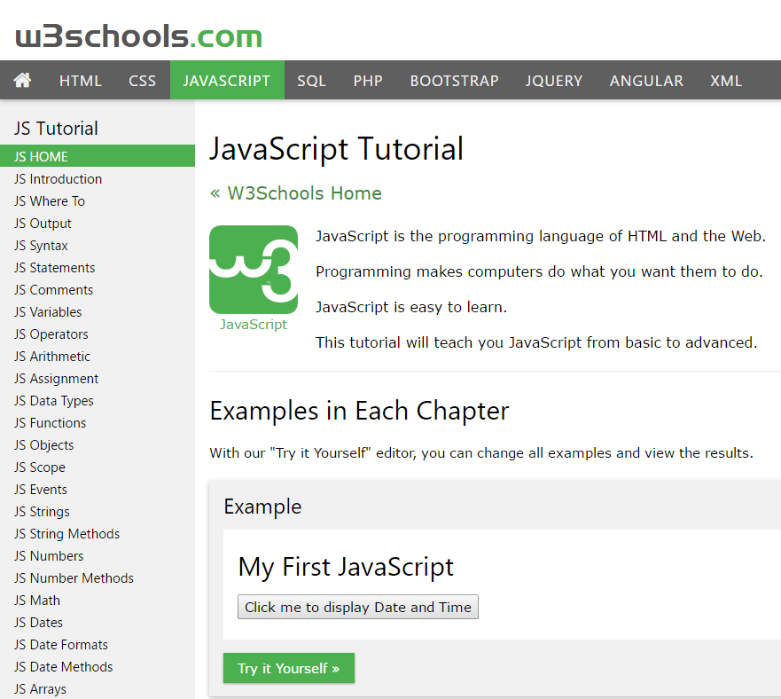
W3Schools.com
Удобный «тренажер» по JavaScript
http://www.w3schools.com/js/
25

Slide 26


Prometheus CS50
Если вы хотите научится программированию – это лучшее что может предложить интернет.
http://courses.prometheus.org.ua/courses/Prometheus/CS50/2016_T1/about
26

